Slide 1
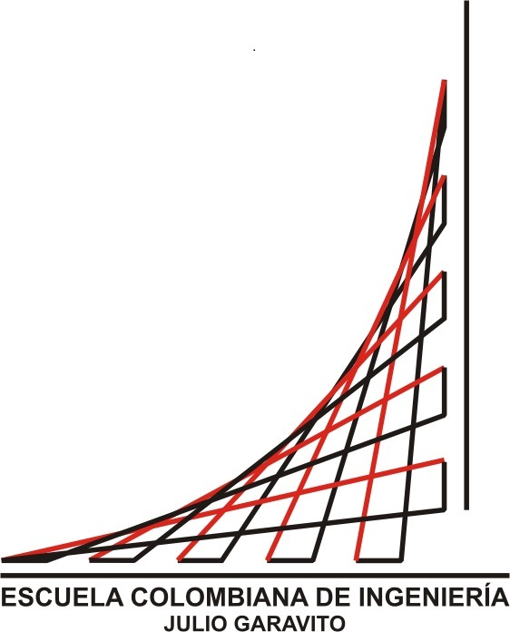
Taller de IA: Redes Neuronales
Gerardo Ospina
gerardo.ospina@escuelaing.edu.co
Juan Camilo Angel
Juan Camilo Rojas

Slide 2
Inteligencia Artificial
La teoría y el desarrollo de sistemas informáticos capaces de realizar tareas que normalmente requieren inteligencia humana:
La percepción visual
El reconocimiento del habla
La toma de decisiones
La traducción entre idiomas.
Problemas difíciles
Problemas sin solución conocida

Slide 3
Retos Globales: Desarrollo Sostenible
2030 Agenda for Sustainable Development
3 Pilares (Sociedad – Economia – Ambiente)
17 objetivos
169 metas
The role of artificial intelligence in achieving the Sustainable Development Goals | Nature Communications

Slide 4
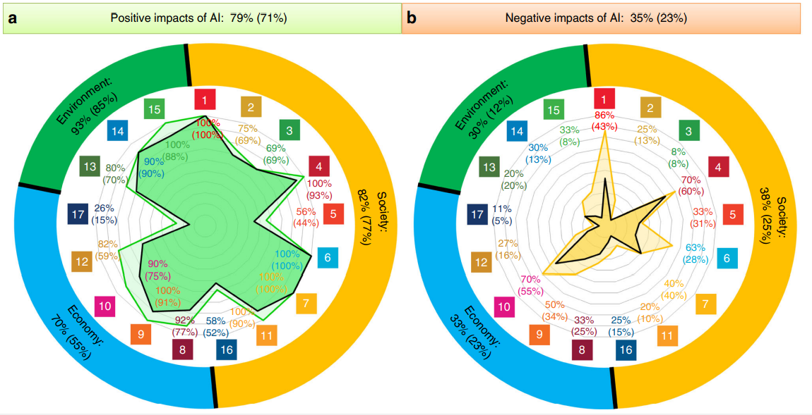
Impacto sobre el Desarrollo Sostenible

Slide 5
Capacidades
Percepción, que incluye audio, visual, textual y táctil (por ejemplo, reconocimiento facial)
Toma de decisiones (por ejemplo, sistemas de diagnóstico médico), predicción (por ejemplo, pronóstico del tiempo)
Extracción automática de conocimiento y reconocimiento de patrones a partir de datos (por ejemplo, descubrimiento de círculos de noticias falsas en las redes sociales)
Comunicación interactiva (por ejemplo, robots sociales o bots de chat)
Razonamiento lógico (p. ej., desarrollo de teorías a partir de premisas).

Slide 6
Técnicas
Aprendizaje de Maquina
Algoritmos Genéticos
Sistemas Expertos
Sistemas Multi-agente
Redes Neuronales

Slide 7
Redes Neuronales
Sistemas informáticos inspirados en las redes neuronales biológicas que constituyen los cerebros de los animales
(6) Neurona y Aprendizaje - YouTube
Se basa en una colección de unidades o nodos conectados llamados neuronas artificiales
Modelan vagamente las neuronas en un cerebro biológico
Requieren entrenamiento
Generalización

Slide 8
MobileNets
Red pre-entrenada en reconocer elementos dentro de una imagen
imagenet
MobileNets: Efficient Convolutional Neural Networks for Mobile Vision Applications
Teachable Machine: Train a computer to recognize your own images, sounds, & poses.
https://teachablemachine.withgoogle.com/,

Slide 9
Taller de Redes Neuronales
ftp.escuelaing.edu.co/pub/caobos

